Slide 1


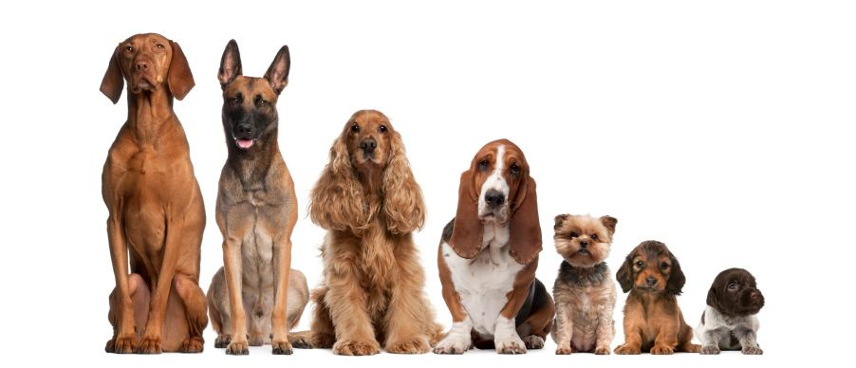
Parcours Data Scientist
Projet 7 :
Classification de races de chiens

Slide 2
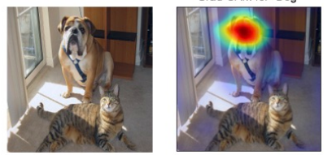
Sommaire
Présentation et Objectifs
Exploration/Préparation
Modèles Classiques
Réseaux de Neurones
Kaggle
API
Pistes d’évolutions
Conclusion

Slide 3
Présentation et Objectifs
Objectifs
Prédiction de la Race d’un chien sur une image
Méthode Classique
Réseaux de Neurones
Mise en place d’une API
Présentation
Basé sur un dataset labélisé de photos de chiens
Traitement d’images

Slide 4
Exploration/Préparation
Dataset
10 222 images (Kaggle : 10357 images de test)
120 races
Balance correcte mais pas optimale
66 -> 126 images / race
Dimensions
120x102 -> 3264x2448
Portrait et Landscape
Ratio variable
<0,5 jusqu’à >2

Slide 5
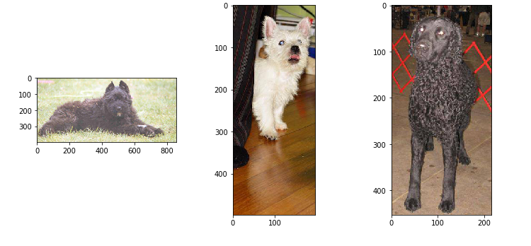
Exploration/Préparation
Préparation
Redimensionnement manuel
Si >2 ou <0,5

Slide 6
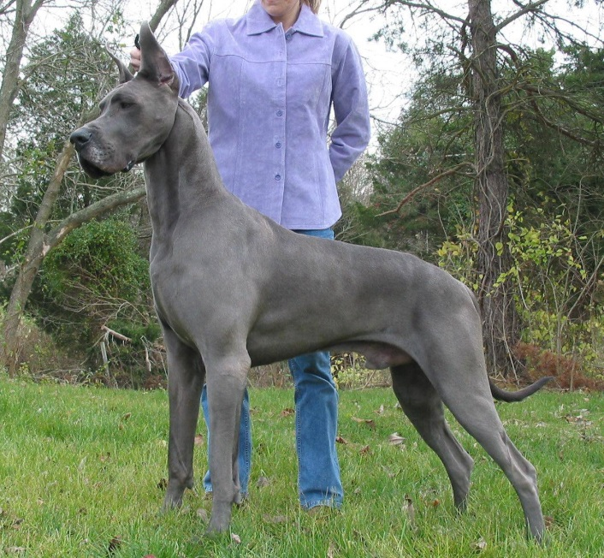
Exploration/Préparation
Préparation
Data Augmentation
Flip Vertical
Supprimé (overfitting sur Pre-trained Network)

Slide 7
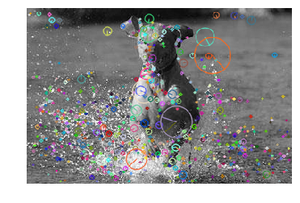
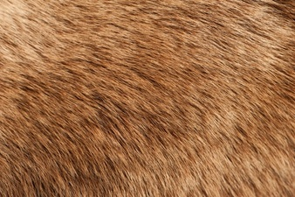
Modèle Classique
Concaténation de 4 types de données
Détection de features
Attribut Couleur
Attribut Texture
Moments

Slide 8
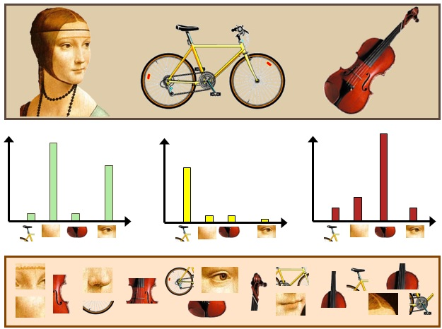
Modèle Classique
Visual BoW
SIFT keypoints
Clustering
BoW

Slide 9
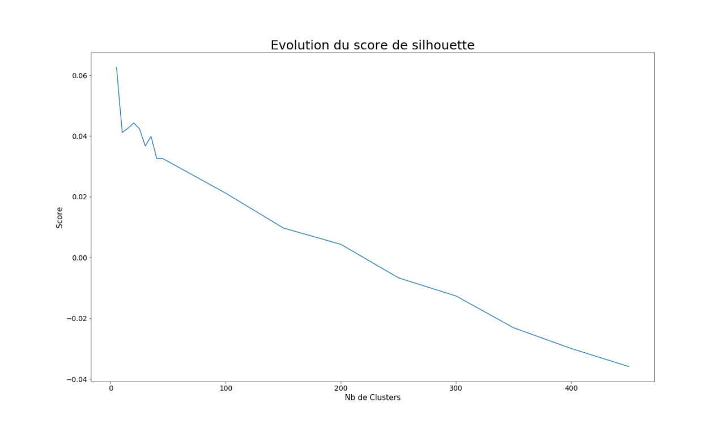
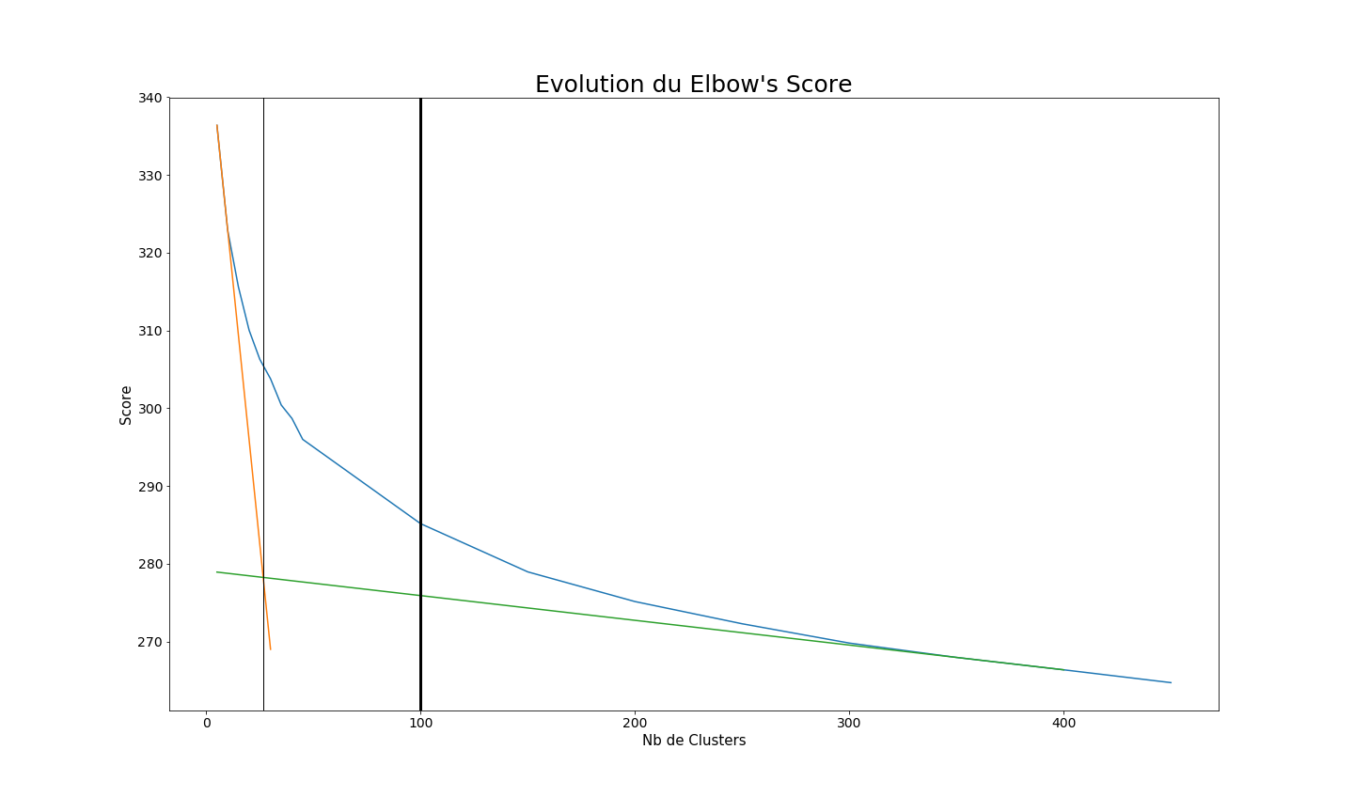
Modèle Classique
Clustering (pas de scaling)
Env 1k features / images
Sélection :100 Clusters
Optimal : 27 Clusters

Slide 10
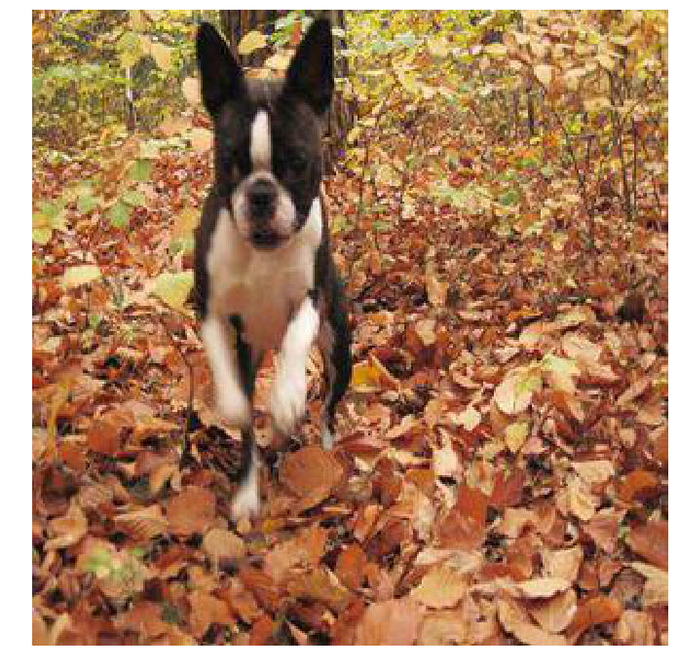
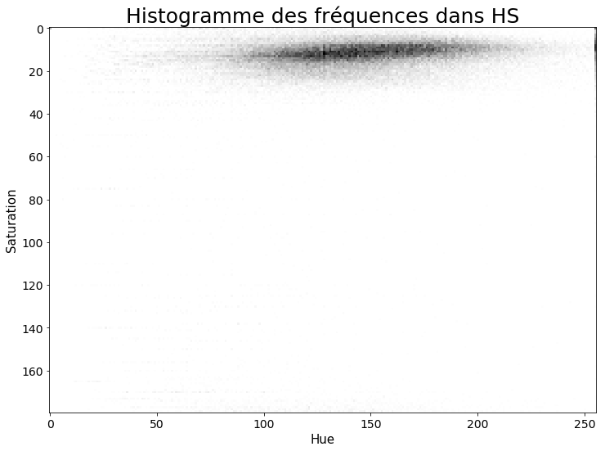
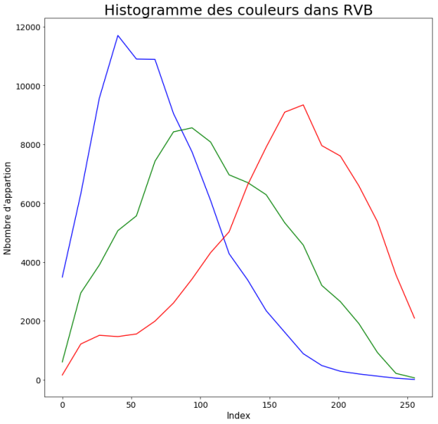
Modèle Classique
Attribut Couleur
Conversion HSV
Histogramme Hue/Saturation
180 x 256 valeurs
Réduction PCA : 90% variance = 151 dimensions

Slide 11
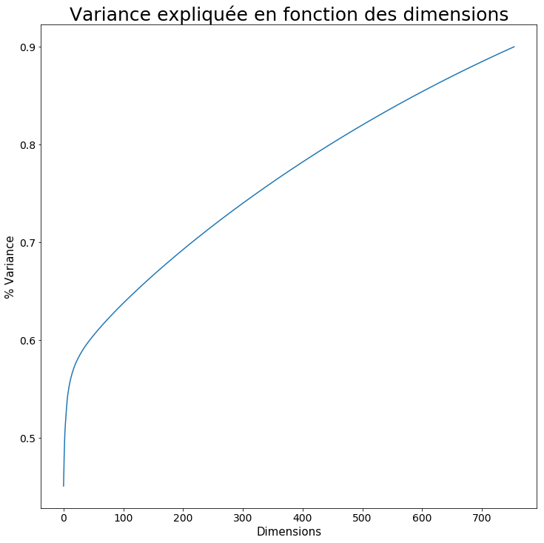
Modèle Classique
Attribut Texture
Analyse FFT
1 valeur par pixel => 90k valeurs
Tentative 1 : réduction PCA
Variance 90 % = 4500 dimensions
Tentative 2 : Sélection patch au milieu + PCA
Variance 63% = 100 dimensions

Slide 12
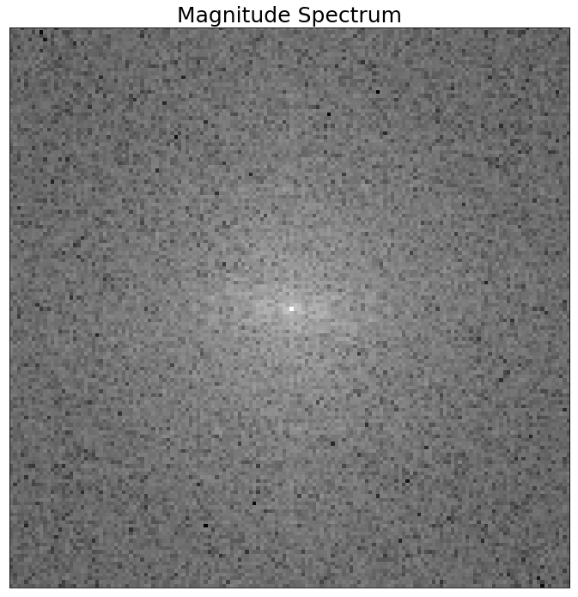
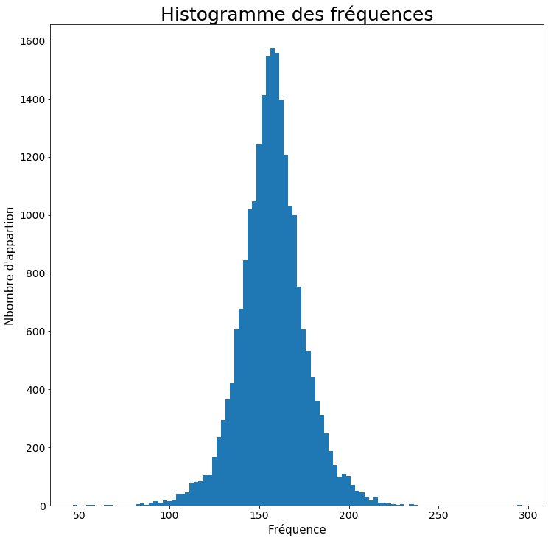
Modèle Classique
Attribut Texture
Histogramme FFT
100 bins = 100 dimensions

Slide 13
Modèle Classique
Moments
Récupération des moments par couleurs
3 * 24 features additionnelles
Très variables (de 10^7 à 10^-7)
Standard Scaling par features
10 Moments Ordre 1, 2, 3
7 Moments Centrés Ordre 1, 2, 3
7 Moments Centrés Normalisés Ordre 1, 2, 3

Slide 14
Modèle Classique
Evaluation
Concaténation des matrices
X = 10222 x 523 (100+151+100+100+3*24)
Y = 10222 x 120 (120 races)
Dummy Classifieurs (Stratified)
Full Dataset :
0,93 % (train)
0,98% (test)
Réduction à 5 classes :
20,8% (train)
23,5%(test)

Slide 15
Modèle Classique
Résultats

Slide 16
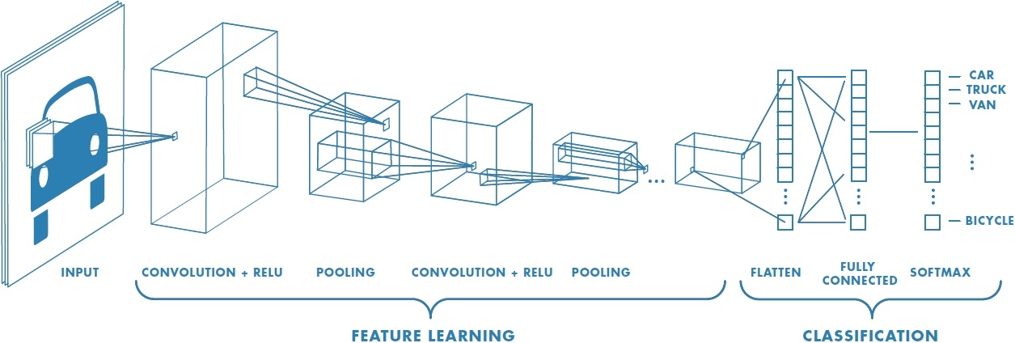
Réseaux de Neurones
3 parties
Extraction des features
Multiples modèles
Comparaison à classifieur unique
Test de Classifieurs

Slide 17
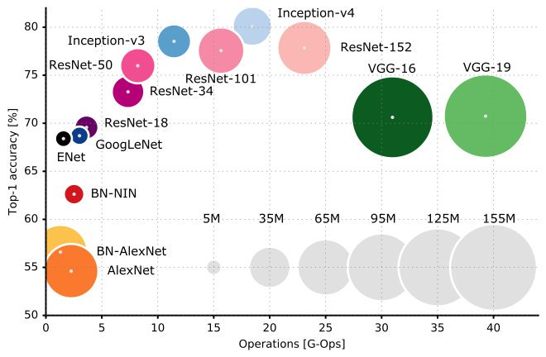
Réseaux de Neurones
Extraction des features
Pre-trained Models

Slide 18
Réseaux de Neurones
Extraction des features
Pre-trained Models
Model | Size | Params | Depth | Input | Output
Xception | 88Mo | 22,9 M | 126* | 299x299 | 2048
VGG16 | 528Mo | 138,3 M | 23 | 224x224 | 512
ResNet50 | 99Mo | 25,6 M | 168* | 224x224 | 2048
InceptionV3 | 92Mo | 23,8 M | 159* | 299x299 | 2048
InceptionResNetV2 | 215Mo | 55,8 M | 572* | 299x299 | 1536
MobileNet | 17Mo | 4,2 M | 88* | 224x224 | 1024

Slide 19
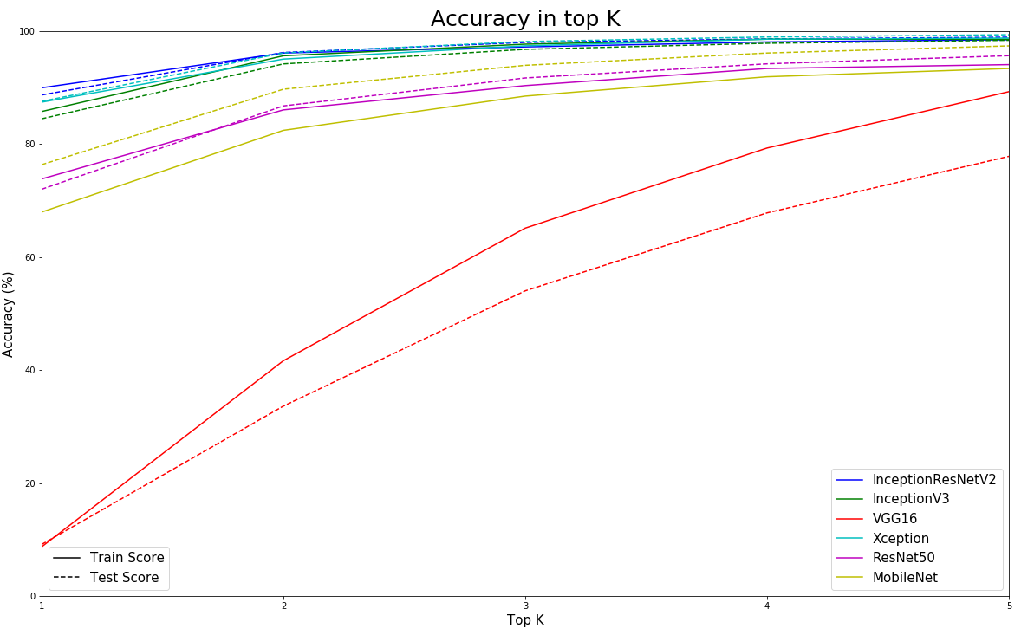
Réseaux de Neurones
Comparaison à classifieur unique
D512 – D0,5 – D512 – D120+Softmax
Top 1 à 5

Slide 20
Réseaux de Neurones
Test de Classifieur
SGDC : Reg. => Chute du %
SVC : Top % - Mauvais Loss
NN : D200+swish –D0,5 – D120+softmax
Modèle |  | Extra Info | Train % | Test % | Loss Train % | Loss Test %
Linéaire | SGCD | Sans Reg. | 94,2 | 90,3 | 0,479 | 1,326
Non-Linéaire | SVC | Probability = True | 91,6 | 91,5 | 0,841 | 0,88
Ensemble | ExtraTrees RandomForest | Plusieurs Depth | Env. 80% | Env. T – 5% | N/A | N/A
Non-Linéaire | Neural Network | Plusieurs Topologies | 91,71 | 91,20 | 0.2816 | 0.2821

Slide 21
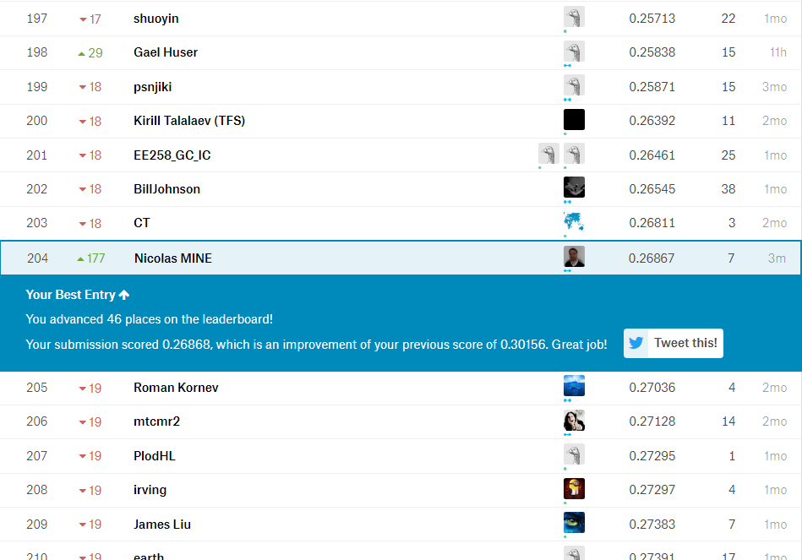
Kaggle
10357 images sans labels
204 / 847

Slide 22
MNIST
50k images train + 10k test
28x28 pixels
Model:
Conv2D + relu => 32 layers de 26x26
32 filtres – kernel 3 – strides 1 – padding SAME
Conv2D+ relu => 64 layers de 24x24
64 filtres – kernel 3 – strides 1 – padding SAME
Max Pooling => 64 layers de 14x14 (à cause du padding VALID)
Kernel 1-2-2-1 – Strides 1-2-2-1 – Padding VALID
Flattening
Dense 128 + relu
Dense 10 + softmax
99.08% sur le test set
99.585% sur Kaggle (Classement entre 193 et 207/1943)

Slide 23
API
Modèle CNN
1 à N images
Pre-process 1 par 1
Merge (n, 299, 299, 3)
Extraction features (n, 1536)
Prediction (n, 120)
Affichage par image du top 5 avec %
python classifieur.py img1 img2 … imgn

Slide 24
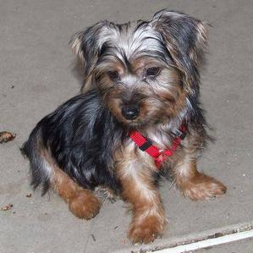
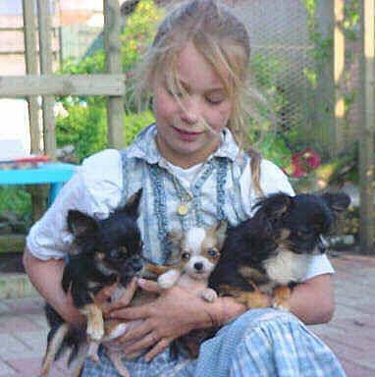
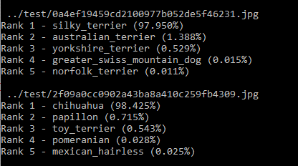
API

Slide 25
Pistes d’évolutions
Modèle Classique

Slide 26
Pistes d’évolutions
CNN
Nettoyage images : Regression (YOLO)
Risque mauvais dimensions
Modèle manuel pas fait
Trop peu de données
Vanishing Gradient
Beaucoup d’images nécessaires (imagenet)
Entrainement du pre-trained
Modifier layers de l’extracteur
Très lent : 1j =Env. 50 Epochs -> 64% Acc

Slide 27
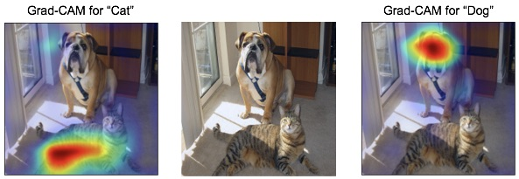
Pistes d’évolutions
Analyse de l’overfitting
Class Activation Mapping
Possible sur VGG et MobileNet
Pas de classifieur Customisé
Remonte le réseau pour l’analyse

Slide 28
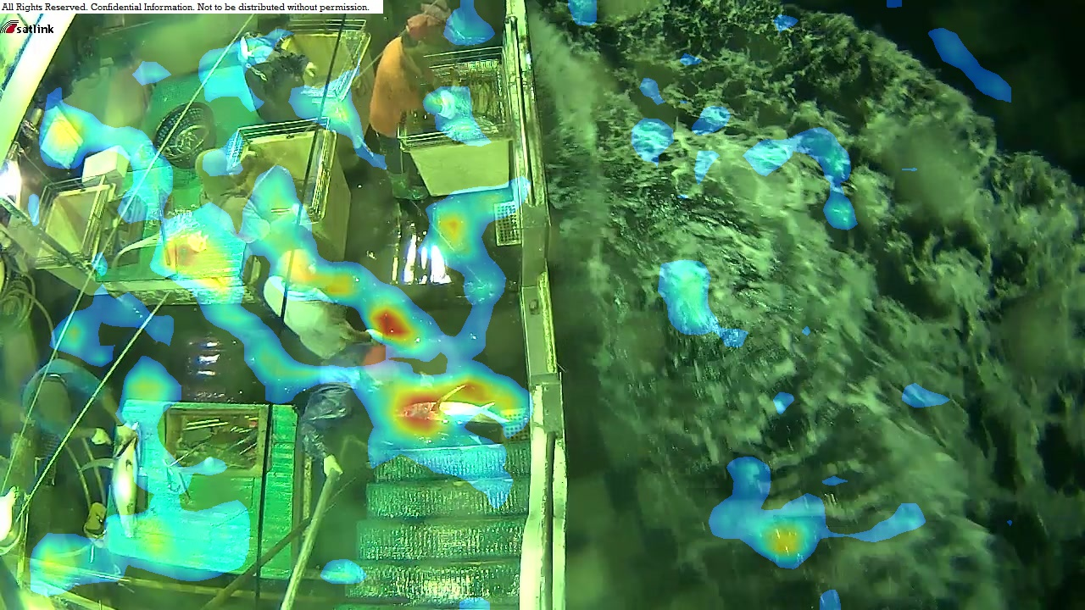
Pistes d’évolutions

Slide 29
Conclusion
Découverte de l’Analyse de Texte
Pas d’analyse de contexte
Résultats corrects en supervisé
Résultats moyen en non supervisé (parfois incohérents)
Diverses difficultés:
Taille des textes (petit comparé à des livres/articles)
Topics tous très proches (programmation)

Slide 30
